Slide 1

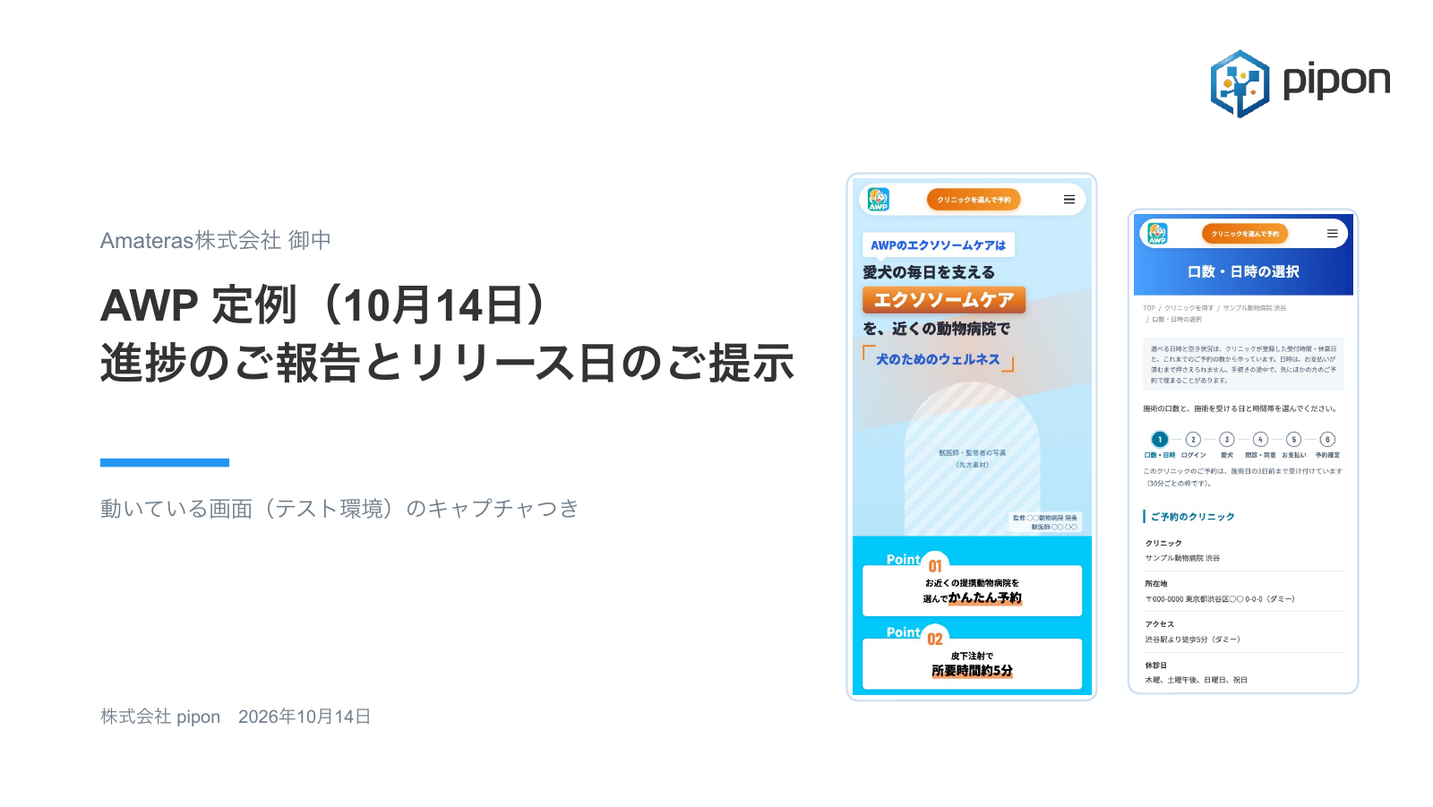
pipon eラーニング｜開発案件のPM実務
炎上しない開発案件の回し方
鉄則をおさえ、「動く画面」で決める
Part 1 炎上しないための鉄則 Part 2 定例の進め方 Part 3 資料はClaudeで作る
題材：AWP（Amateras様）定例 2026年10月14日
株式会社 pipon 小中貴晃 2026年10月20日
Notes:
この講座では、受託の開発案件を炎上させずに回すための考え方と、毎週の定例の進め方を学びます。題材は、実際に進めている予約システム開発の定例です。キーワードは、鉄則をおさえて、動く画面で決める、です。

Slide 2
この講座の構成
受託の開発案件を炎上させずに回すための考え方と、毎週の定例・資料づくりの型を学びます。
Part 1
Part 2
Part 3
炎上しないための鉄則
定例の進め方
資料はClaudeで作る
10の鉄則と、特に大事な6つのポイント。始める前と進め方の考え方
「動く画面」を見せて、その場で決める。8つのポイント
画面の撮影から資料にするまでの6つの手順
全体を通して大事なこと
実際の画面ですり合わせる
多少のことは許してもらえる関係をつくる
AIでモックアップ（試作の画面）がすぐ作れるようになった。文章や口頭ではなく、画面を見ながら合わせると、イメージがずれにくい。
どれだけ準備しても何かは起きる。そのとき「一緒に解決しよう」と言ってもらえる関係が、いちばんの備えになる。
炎上は「ずれ」と「不信」から起きる。画面でずれを防ぎ、関係で不信を防ぐ
Notes:
この講座は、三つのパートに分かれています。パート1では、炎上しないための鉄則として、10の鉄則と、特に大事な6つのポイントを見ていきます。パート2では、動く画面を見せてその場で決める、定例の進め方を学びます。パート3では、その定例の資料をClaudeで作る手順を紹介します。そして、全体を通して大事なことが二つあります。ひとつは、実際の画面ですり合わせること。AIで試作の画面がすぐ作れるようになったので、文章や口頭ではなく、画面を見ながら合わせると、イメージがずれにくくなります。もうひとつは、多少のことは許してもらえる関係をつくること。炎上は、ずれと不信から起きます。画面でずれを防ぎ、関係で不信を防ぐ。これがこの講座の軸です。

Slide 3
炎上はなぜ起きるか
Part 1
炎上の多くは、技術の問題ではなく「思っていたのと違う」「聞いていない」から始まります。
よくある炎上のパターン
防ぎ方の考え方
・完成間際に「イメージと違う」と言われ、作り直しになる
・追加の要望が積み重なり、費用も納期も合わなくなる
・相手の確認や素材が遅れたのに、こちらの遅れにされる
・言った・言わないで揉め、関係がこじれる
・小さな遅れを隠し、発覚したときに大きな問題になる
・最初に「何ができれば成功か」をそろえる
・実際の画面を早めに見せ、ずれが小さいうちに直す
・追加の要望には、費用と納期への影響を添える
・定例を録画し、議事録と資料を先方にも共有する
・悪い知らせほど早く伝え、相談できる関係をつくっておく
炎上の芽は、最初の合意とふだんのコミュニケーションで摘める
Notes:
まず、炎上はなぜ起きるのかを考えてみましょう。炎上の多くは、技術の問題ではありません。思っていたのと違う、聞いていない、という食い違いから始まります。たとえば、完成間際にイメージと違うと言われて、作り直しになる。追加の要望が積み重なって、費用も納期も合わなくなる。相手の確認が遅れたのに、こちらの遅れにされる。言った、言わないで揉める。小さな遅れを隠して、発覚したときに大きな問題になる。どれも、最初に期待値をそろえる、早めに画面を見せる、影響を添えて相談する、記録を残す、悪い知らせを早く伝える、といった基本で防げます。炎上の芽は、最初の合意と、ふだんのコミュニケーションで摘めるんです。

Slide 4
炎上しないための10の鉄則
Part 1
受託開発で揉めないために、最低限おさえておくことです。
鉄則 | 具体的にやること
1. ゴールを明確にする | 何ができれば成功なのか、お客様と合意する
2. スコープを明確にする | やることだけでなく、「やらないこと」も決める
3. 完成イメージを早く共有する | AIで作ったモックや試作の画面で、認識を合わせる
4. 良好な関係を築く | こまめな連絡と顔を合わせる場で、相談し合える信頼をつくる
5. お客様側の役割を明確にする | 素材の提供・確認・決定の期日を決める
6. 進捗を見える形にする | 週1回、進捗・課題・リスクを報告する
7. 変更の要望を管理する | 追加の要望には、費用と納期への影響を示す
8. リスクはすぐに共有する | 遅れや技術的な問題を隠さず、早めに伝える
9. 決まったことを記録する | 定例を録画し、議事録と意見入りの資料を先方にも共有する
10. 納品後の対応範囲を決める | 不具合の修正・追加の開発・保守を分けておく
Notes:
こちらが、受託開発で揉めないための10の鉄則です。ひとつめ、ゴールを明確にする。何ができれば成功なのかを、お客様と合意します。ふたつめ、スコープを明確にする。やることだけでなく、やらないことも決めます。みっつめ、完成イメージを早く共有する。よっつめ、良好な関係を築く。いつつめ、お客様側の役割を明確にする。素材の提供や確認、決定の期日を決めます。むっつめ、進捗を見える形にする。ななつめ、変更の要望を管理する。追加の要望には、費用と納期への影響を示します。やっつめ、リスクはすぐに共有する。ここのつめ、決まったことを記録する。定例を録画し、議事録と資料を先方にも共有します。そして10番目、納品後の対応範囲を決める。不具合の修正と、追加の開発と、保守を分けておきます。

Slide 5
特に大事な6つのポイント
Part 1
10の鉄則のうち、炎上を防ぐ効果が特に大きいものです。次のページから1つずつ見ていきます。
1
要件定義より「期待値定義」
鉄則 1・2・10
何を作るかだけでなく、何ができれば成功か・どう検収するかを先に決める
2
実際の画面ですり合わせる
鉄則 3
AIでモックはすぐ作れる。言葉ではなく画面で合意し、ずれを早く見つける
3
相手の宿題に期日をつける
鉄則 5
素材・確認・決定の期日を決め、遅れたときの影響も伝えておく
4
変更と悪い知らせは、早く・影響つきで
鉄則 7・8
追加の要望は費用と納期の影響を添えて選んでもらう。問題は隠さず早く伝える
5
多少のことは許してもらえる関係をつくる
鉄則 4
こまめな連絡と、大きい案件では対面で会う・会食に行くことも
6
記録を残して、自分たちを守る
鉄則 9
定例は録画し、意見は資料に追記。議事録と資料は必ず先方に共有する
Notes:
10の鉄則のうち、炎上を防ぐ効果が特に大きいものを、6つのポイントにまとめました。1、要件定義より、期待値定義。2、実際の画面ですり合わせる。3、相手の宿題に期日をつける。4、変更と悪い知らせは、早く、影響つきで。5、多少のことは許してもらえる関係をつくる。6、記録を残して、自分たちを守る。次のページから、ひとつずつ見ていきます。

Slide 6
① 要件定義より「期待値定義」
ポイント 1
「何を作るか」だけでなく、「何ができれば成功か」をお客様とそろえます。
最初に決めておくこと
期待値定義とは
お客様が期待していることと、こちらが約束できることのずれを、作り始める前に埋めること。
機能の一覧が合っていても、「どうなれば成功か」がずれていると炎上する。
対象とする業務・機能
どの業務の、どこまでを対象にするか（やらないことも）
テスト方法と合格基準
何をどう試して、どうなれば合格とするか
AIの精度の測り方
どんなデータを何件使い、どれくらい当たればよいか
不具合と仕様変更の区別
約束どおりに動かない＝不具合、約束にないこと＝変更
検収期間と修正の範囲
いつまでに確認してもらい、どこまでを無償で直すか
生成AIを使う案件の注意
AIの答えは毎回同じとは限らず、100%正しいとも限らない。「必ず正しく答えること」を前提にした検収条件は避け、精度の測り方と合格ラインを先に決めておく。
Notes:
ポイント1は、要件定義より、期待値定義です。要件定義では、作る機能を決めます。でも、機能の一覧が合っていても、どうなれば成功かがずれていると、炎上します。期待値定義とは、お客様が期待していることと、こちらが約束できることのずれを、作り始める前に埋めることです。具体的には、対象とする業務と機能、テストの方法と合格の基準、AIの精度の測り方、不具合と仕様変更の区別、そして検収の期間と、どこまで無償で直すか。この五つを最初に決めておきます。特に、生成AIを使う案件では注意が必要です。AIの答えは毎回同じとは限らず、100パーセント正しいとも限りません。必ず正しく答えること、を前提にした検収条件は避けて、精度の測り方と合格ラインを、先に決めておきましょう。

Slide 7
② 実際の画面ですり合わせる
ポイント 2
AIでモックアップが速く作れるようになった今、イメージは文章ではなく画面で合わせます。
これまで
これから
・要件を文章や手書きの図で合意する
・作ってから初めて画面を見せる
・「思っていたのと違う」が終盤に出る
・打ち合わせから数日で、動くモックを見せる
・お客様に触ってもらいながら合わせる
・ずれが小さいうちに直せる
要望を聞く
AIでモックを作る
触ってもらう
その場で直す・決める
業務の流れと困りごとを聞く
数時間〜数日で画面にする
画面を見ながら意見をもらう
直す点と決まったことを残す
注意：モックは見た目のイメージを合わせるためのもの。「もう完成している」と受け取られないよう、本番の品質・費用とは別であることを最初に伝える。
画面で合意したことは、ずれにくく、あとで揉めにくい
Notes:
ポイント2は、実際の画面ですり合わせることです。これまでは、要件を文章や手書きの図で合意して、作ってから初めて画面を見せていました。そのため、思っていたのと違う、が終盤に出てきます。今は、AIで試作の画面、モックアップがとても速く作れます。打ち合わせから数日で動く画面を見せて、お客様に触ってもらいながら合わせる。そうすれば、ずれが小さいうちに直せます。流れは、要望を聞く、AIでモックを作る、触ってもらう、その場で直す・決める、の四つです。ひとつ注意があります。モックは、あくまで見た目のイメージを合わせるためのものです。もう完成している、と受け取られないよう、本番の品質や費用とは別だということを、最初に伝えておきましょう。画面で合意したことは、ずれにくく、あとで揉めにくくなります。

Slide 8
③ 相手の宿題 ④ 変更と悪い知らせ
ポイント 3・4
「誰が・いつまでに」と「影響」を言葉にしておくと、揉めごとが減ります。
③ 相手の宿題に期日をつける
④ 変更と悪い知らせは、早く・影響つきで
・素材の提供・画面の確認・仕様の決定を、誰がいつまでにやるか決める
・遅れたら、こちらの納期にどう響くかを先に伝えておく
・定例の資料に「お願いしたいこと（期日つき）」を毎回のせる
・追加の要望は断らず、費用と納期への影響を添えて選んでもらう
・遅れや技術的な問題は、わかった時点ですぐに伝える
・変更の合意は口頭で済ませず、メールやチャットの文字でも残す
例：「10/24（金）までにロゴ画像をいただければ、11/7のテスト公開に間に合います」
例：「この追加は約3日かかります。今回のリリースに入れるか、次回に回すか選んでください」
宿題は期日つき、変更は影響つき、悪い知らせは早く
Notes:
ポイント3と4です。ポイント3は、相手の宿題に期日をつけること。素材の提供、画面の確認、仕様の決定を、誰がいつまでにやるのかを決めます。遅れたら、こちらの納期にどう響くかも、先に伝えておきます。たとえば、10月24日までにロゴ画像をいただければ、11月7日のテスト公開に間に合います、という伝え方です。ポイント4は、変更と悪い知らせは、早く、影響つきで伝えること。追加の要望は断らずに、費用と納期への影響を添えて、お客様に選んでもらいます。たとえば、この追加は約3日かかります、今回のリリースに入れるか、次回に回すか選んでください、という形です。遅れや技術的な問題は、わかった時点ですぐに伝えます。変更の合意は、口頭で済ませず、メールやチャットの文字でも残しておきましょう。

Slide 9
⑤ 多少のことは許してもらえる関係
ポイント 5
何かが起きたとき「一緒に解決しよう」と言ってもらえるかは、ふだんの関係で決まります。
ふだん
定例で
大きい案件では
・返信を早くし、こまめに状況を伝える
・悪い知らせほど早く、自分から伝える
・相手の事業や困りごとに関心を持つ
・顔を見て話す（オンラインならカメラをオン）
・最初の数分は雑談も大事にする
・笑顔が大事
・相手の意見をその場で資料に書き、聞いていることを見せる
・キックオフやリリース前など、節目は対面で会う
・会食などで、案件以外の話をする場をつくる
・決める立場の人とも直接話しておく
信頼の貯金があれば、トラブルは「炎上」ではなく「相談」になる
Notes:
ポイント5は、多少のことは許してもらえる関係をつくることです。どれだけ準備しても、何かは起きます。そのとき、一緒に解決しよう、と言ってもらえるかどうかは、ふだんの関係で決まります。ふだんは、返信を早くして、こまめに状況を伝える。悪い知らせほど、自分から早く伝えます。定例では、オンラインならカメラをオンにして顔を見て話し、最初の数分の雑談も大事にします。相手の意見をその場で資料に書くと、ちゃんと聞いていることが伝わります。大きい案件では、キックオフやリリース前などの節目に、対面で会いましょう。会食などで案件以外の話をする場をつくったり、決める立場の人とも直接話しておくことも大切です。信頼の貯金があれば、トラブルは炎上ではなく、相談になります。

Slide 10
⑥ 記録を残して、自分たちを守る
ポイント 6
何かあったときに「言った・言わない」の水掛け論にしないよう、証拠が残る状態をつくります。
1
録画する
2
資料に追記する
3
必ず先方に共有する
定例は録画しておく（AI議事録アプリでOK）。最初に「記録のため録画します」と一言伝える
先方からの意見やフィードバックは、定例資料にその場で書き込む。メールやチャットで来た意見も資料に足す
定例のあと、議事録と意見入りの資料を先方に送る。「違っていたらご指摘ください」と添える
なぜ先方への共有まで必要か
自分たちだけのメモでは、証拠として弱い。先方に送って異論が出なければ、それが合意の記録になる。録画・議事録・資料は案件ごとに保存場所を1か所に決め、日付をつけて残す。
証拠が残っている状態が、何かあったときに自分たちを守る
Notes:
ポイント6は、記録を残して、自分たちを守ることです。何かあったときに多いのが、言った、言わないの水掛け論です。これを防ぐために、証拠が残る状態をつくっておきます。ひとつめは、録画すること。定例は録画しておきます。AI議事録アプリで十分です。最初に、記録のため録画します、と一言伝えましょう。ふたつめは、資料に追記すること。先方からの意見やフィードバックは、定例資料にその場で書き込みます。メールやチャットで来た意見も、資料に足しておきます。みっつめは、必ず先方に共有すること。定例のあと、議事録と意見入りの資料を送り、違っていたらご指摘ください、と添えます。自分たちだけのメモでは、証拠として弱いんです。先方に送って異論が出なければ、それが合意の記録になります。証拠が残っている状態が、何かあったときに、自分たちを守ってくれます。

Slide 11
鉄則を毎週の定例で回す
Part 1
鉄則は、毎週の定例で実行して初めて効きます。Part 2で、そのための定例の進め方を見ていきます。
鉄則 | 定例でやること | Part 2
1. ゴールを明確にする | 冒頭で「今日は何を決める回か」を言い切る | ポイント 1
3. 完成イメージを共有する | キャプチャで予告し、実際の画面を動かして見せる | ポイント 5・6
4. 良好な関係を築く | 顔を見て話し、相手の意見をその場で資料に書く | ポイント 7
5. お客様側の役割を明確にする | お願いしたいことを、案と期日をつけて出す | ポイント 8
6. 進捗を見える形にする | 数字と結論の一文で見せ、WBSに「今日の線」を引く | ポイント 3・4
9. 決まったことを記録する | 録画し、出た意見はその場で資料にメモ。終わったら先方に共有 | ポイント 2・7
次のPart 2では、「動く画面を見せて、その場で決める」定例の進め方を学びます
Notes:
ここまで見てきた鉄則は、毎週の定例で実行して、初めて効きます。たとえば、ゴールを明確にする、は、定例の冒頭で、今日は何を決める回かを言い切ること。完成イメージの共有は、キャプチャで予告して、実際の画面を動かして見せること。お客様側の役割は、お願いしたいことを、案と期日をつけて出すこと。進捗の見える化は、数字と結論の一文で見せて、スケジュールに今日の線を引くこと。そして記録は、録画して、意見をその場で資料にメモし、終わったら先方に共有すること。次のパート2では、こうした定例の進め方を、具体的に学んでいきます。

Slide 12
Part 2 定例のねらい
定例を「報告の場」ではなく、「動くものを見て、その場で決める場」に変えるための型を学びます。
よくある定例のつまずき
このやり方で変わること
・資料の説明で終わり、相手は画面の「動き」を想像するしかない
・その場で出た意見が、誰かのメモやチャットに散らばって消える
・「検討します」が続き、何も決まらないまま次回になる
・相手側の宿題が曖昧で、気づいたら開発が止まっている
・実際の画面を見せるので、「思っていたのと違う」が早く出る
・意見はその場で資料に書くので、資料がそのまま議事録になる
・決めたいことに「案」があるので、その場で決まる
・相手の宿題が期日つきで残り、次回の冒頭で確認できる
お客様から「この進め方がわかりやすい」と評価をいただいたやり方です
Notes:
ここからはパート2、定例の進め方です。よくある定例のつまずきとして、資料の説明だけで終わって、相手は画面の動きを想像するしかない。その場で出た意見が、誰かのメモやチャットに散らばって消える。検討します、が続いて、何も決まらない。相手側の宿題があいまいで、気づいたら開発が止まっている。こんなことが起きがちです。このパートのやり方では、実際の画面を見せるので、思っていたのと違う、が早く出ます。意見はその場で資料に書くので、資料がそのまま議事録になります。決めたいことに案があるのでその場で決まり、相手の宿題は期日つきで残ります。実際にお客様から、この進め方がわかりやすい、と評価をいただいたやり方です。

Slide 13
定例の全体像
資料は上から順に進めるだけで、確認→進捗→画面→日程→決定→宿題 と自然に流れる構成にします。
前回の確認
進捗
画面の紹介
日程
確認・決定
次のアクション
前回決まったことを1枚で
数字と結論の一文
スケジュール
キャプチャ＋実画面
その場で意見をメモ
リリース日の提示
守るための条件
案つきで
その場で決める
誰が・何を・期日
次回見せるもの
いちばん時間をかけるのは「画面の紹介」。当日はこの3つをくり返します
1. スライドで予告
2. 実画面に切り替え
3. 資料にメモ
キャプチャと「見ていただきたい点」で、これから何を見るかを伝える
テスト環境を実際に操作し、画面の「動き」を見てもらう
スライドに戻り、出た意見を四角の図形にその場で書く
↻ 画面ごとにくり返す
Notes:
定例の資料は、上から順に進めるだけで、自然に流れる構成にします。前回の確認、進捗、画面の紹介、日程、確認と決定、そして次のアクション、の順番です。いちばん時間をかけるのは、画面の紹介です。当日は、三つの動きをくり返します。まずスライドで、キャプチャと見ていただきたい点を見せて、これから何を見るかを予告する。次に実際の画面に切り替えて、テスト環境を操作し、動きを見てもらう。最後にスライドに戻って、出た意見を、その場で四角の図形に書く。これを、画面ごとにくり返します。

Slide 14
進め方の8つのポイント
資料のつくり方（1〜5）と、当日の進め方（6〜8）に分けて見ていきます。
資料のつくり方
当日の進め方
1
目的とゴールを冒頭で宣言する
6
スライドと実画面を往復して、動きを見せる
2
前回決まったことから始める
7
意見はその場で、資料に四角のメモで残す
3
進捗は「数字＋結論の一文」で見せる
8
決めたいことは「案」つき、宿題は期日つきで
4
スケジュールは色と「今日の線」で見せる
合言葉
画面はキャプチャ＋「見ていただきたい点」で予告
「見せて、書いて、決める」
説明を聞いてもらう場ではなく、相手に判断してもらう場にする。
5
Notes:
定例の進め方は、8つのポイントにまとめています。1から5は資料のつくり方、6から8は当日の進め方です。目的とゴールを冒頭で宣言する。前回決まったことから始める。進捗は、数字と結論の一文で見せる。スケジュールは、色と今日の線で見せる。画面は、キャプチャと見ていただきたい点で予告する。ここまでが資料のつくり方です。当日は、スライドと実画面を往復して、動きを見せる。意見はその場で、資料に四角のメモで残す。決めたいことは案つき、宿題は期日つきで出す。合言葉は、見せて、書いて、決める。説明を聞いてもらう場ではなく、相手に判断してもらう場にします。

Slide 15
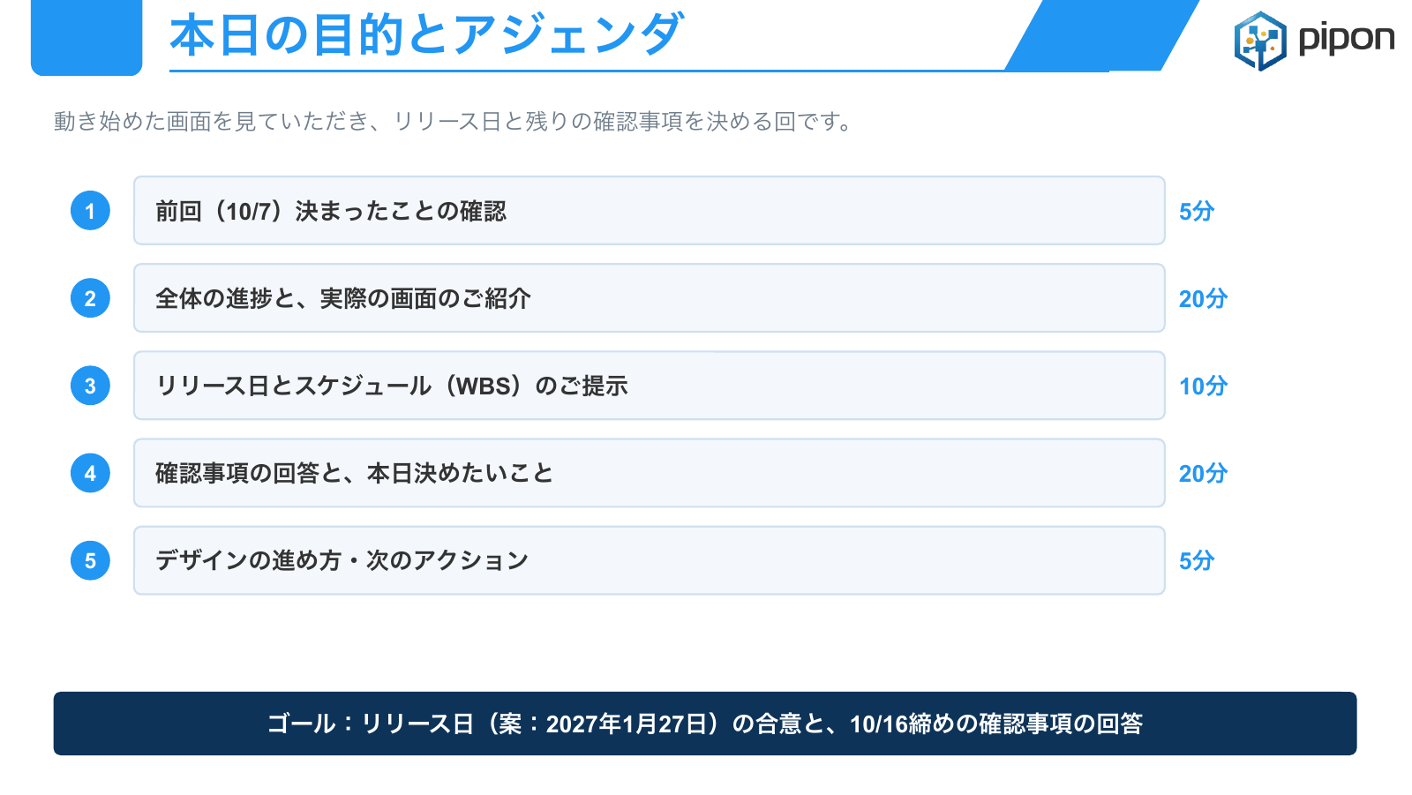
目的とゴールを冒頭で宣言
ポイント 1
最初のスライドで「今日は何を決める回か」を一文で言い切り、時間配分も見せます。
やっていること
・リード文で回の目的を一文で：「画面を見ていただき、リリース日と残りの確認事項を決める回」
・議題ごとに時間（5分・20分…）を書く
・下の帯に「ゴール」を具体的に書く
なぜ効くか
相手も「今日は決める日だ」と構えて参加できる。脱線しても、ゴールに戻す理由になる。
実際の資料：本日の目的とアジェンダ
ゴールは「〇〇の合意」「〇〇の回答」など、終わったか判定できる形で書く
Notes:
ポイント1は、目的とゴールを冒頭で宣言することです。最初のスライドで、今日は何を決める回なのかを、一文で言い切ります。実際の資料では、画面を見ていただき、リリース日と残りの確認事項を決める回、と書きました。議題ごとに、5分、20分といった時間配分も見せて、下の帯にはゴールを具体的に書きます。そうすると相手も、今日は決める日だ、と構えて参加できますし、話が脱線しても、ゴールに戻す理由になります。ゴールは、何々の合意、何々の回答など、終わったかどうか判定できる形で書きましょう。

Slide 16
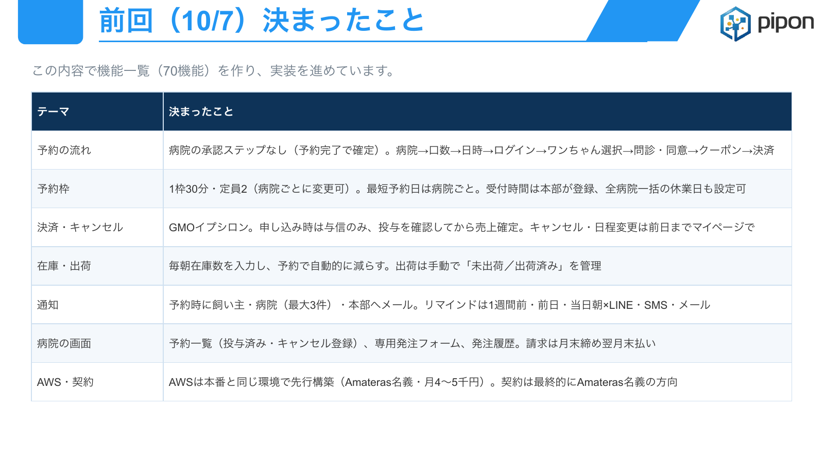
前回決まったことから始める
ポイント 2
前回の決定事項を1枚の表にして、最初の5分で確認します。
やっていること
・テーマ別に「決まったこと」を表で並べる
・リード文で「この内容で機能一覧を作り、実装を進めている」と、決定がどう使われたかを示す
なぜ効くか
決定を毎回積み上げるので、後から「そんな話だったか」と蒸し返されにくい。
実際の資料：前回（10/7）決まったこと
前回メモした内容が、そのまま今回の1枚目の材料になる
Notes:
ポイント2は、前回決まったことから始めることです。前回の決定事項を1枚の表にまとめて、最初の5分で確認します。テーマ別に決まったことを並べ、リード文で、この内容で機能一覧を作り、実装を進めています、と、決定がどう使われたかも示します。決定を毎回積み上げていくので、あとから、そんな話だったかな、と蒸し返されにくくなります。前回メモした内容が、そのまま今回の1枚目の材料になります。

Slide 17
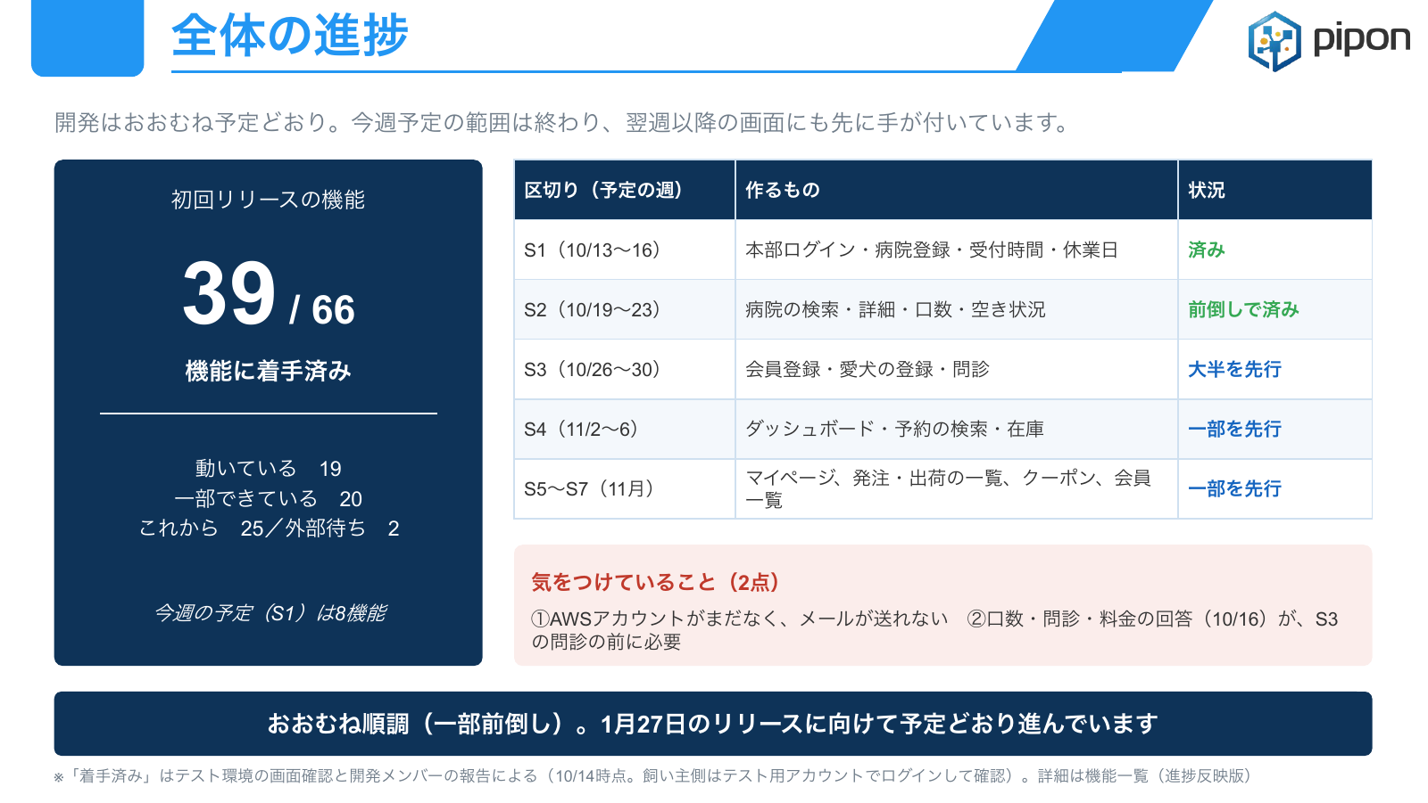
進捗は数字＋結論の一文で
ポイント 3
「順調です」ではなく、数字・結論・根拠の3点セットで見せます。
やっていること
・大きな数字：「39 / 66 機能に着手済み」
・下の帯に結論の一文：「おおむね順調（一部前倒し）」
・気をつけていることは赤で2点だけ
・注記で数字の根拠（何で確認したか）を書く
なぜ効くか
相手は細かい表を読まなくても状況がわかる。根拠があるので数字を信じてもらえる。
実際の資料：全体の進捗
Notes:
ポイント3は、進捗を、数字と結論の一文で見せることです。順調です、だけでは伝わりません。数字、結論、根拠の三点セットで見せます。実際の資料では、66機能のうち39機能に着手済み、と大きな数字で示し、下の帯に、おおむね順調、一部前倒し、と結論を書きました。気をつけていることは、赤で2点だけ。何で確認したのかという根拠も、注記に書きます。相手は細かい表を読まなくても状況がわかり、根拠があるので、数字を信じてもらえます。

Slide 18
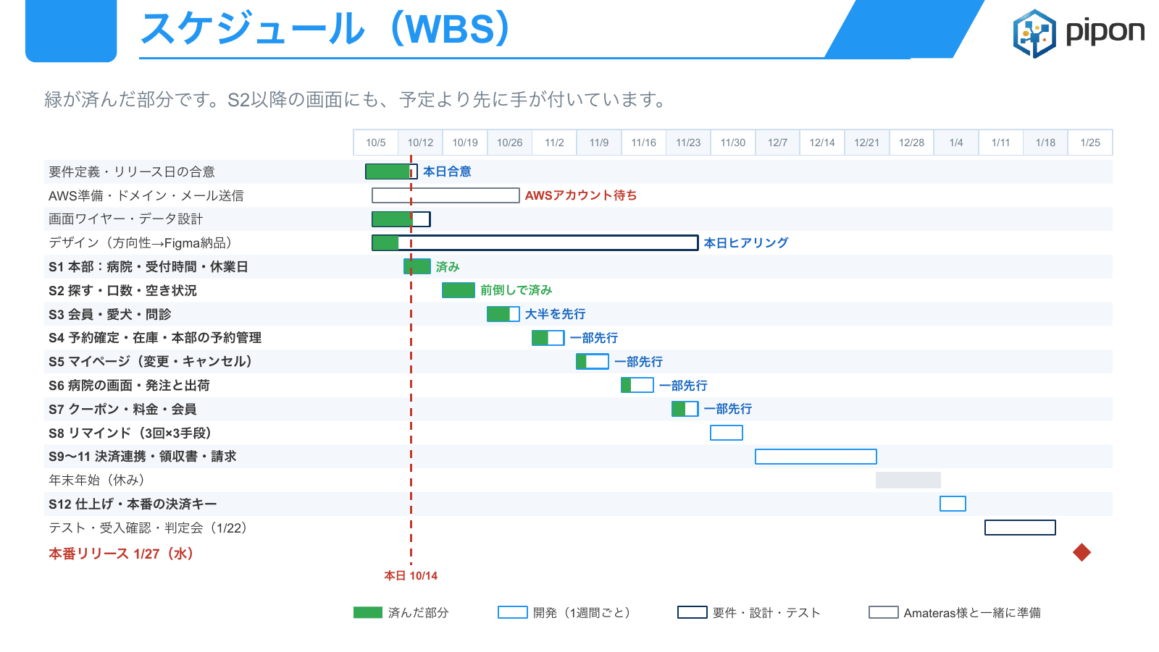
スケジュールは色と「今日の線」で
ポイント 4
WBSは細かさより、「どこまで済んで、今日どこにいるか」が一目でわかることを優先します。
やっていること
・済んだ部分は緑、相手と一緒に準備するものは別の色
・「本日 10/14」の縦線を引く
・バーの横に「本日合意」「AWSアカウント待ち」など状態を一言で
・リリース日は赤の◆で目立たせる
なぜ効くか
相手待ちの作業が見えるので、「こちらの準備が遅れるとリリースが動く」ことが自然に伝わる。
実際の資料：スケジュール（WBS）
Notes:
ポイント4は、スケジュールを、色と今日の線で見せることです。スケジュール表、いわゆるWBSは、細かさよりも、どこまで済んで、今日どこにいるのかが一目でわかることを優先します。済んだ部分は緑に、相手と一緒に準備するものは別の色にします。今日の日付に縦線を引き、バーの横に、本日合意、AWSアカウント待ち、など状態を一言で書きます。リリース日は、赤い印で目立たせます。相手待ちの作業が見えるので、こちらの準備が遅れるとリリースが動く、ということが自然に伝わります。

Slide 19
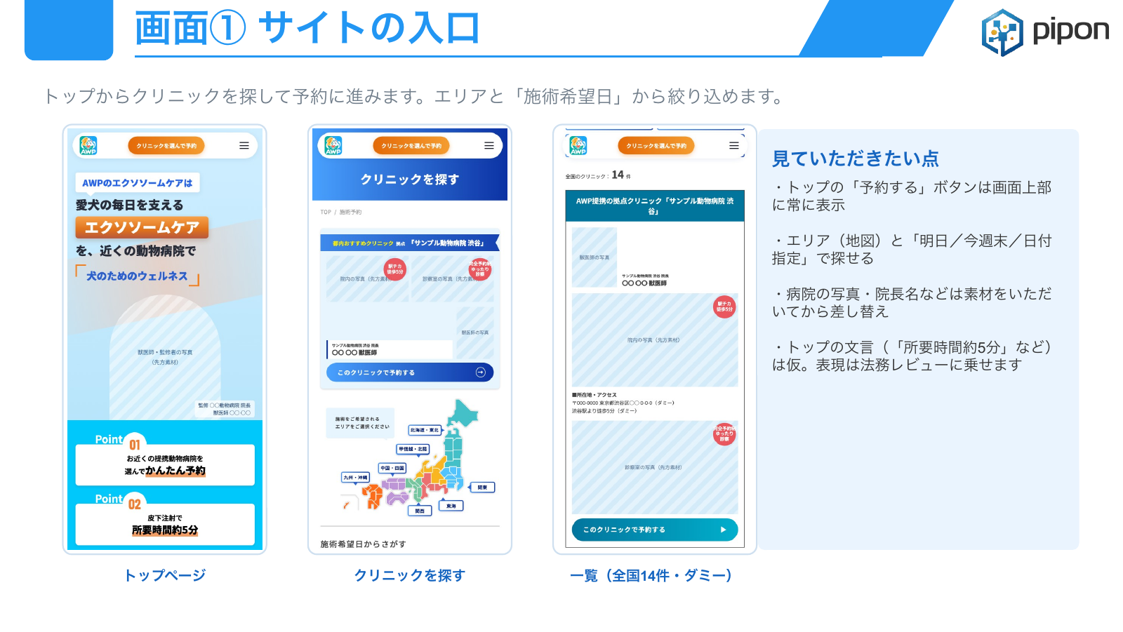
画面はキャプチャで予告する
ポイント 5
画面ごとに1枚。キャプチャを並べ、右に「見ていただきたい点」を書いておきます。
やっていること
・画面の流れの順にキャプチャを3枚ほど並べる
・「見ていただきたい点」に、確認してほしいことと仮の部分を書く
・ダミーのデータ・仮の文言は「ダミー」「仮」と明記
なぜ効くか
見るポイントが先にわかるので、実画面を見たときの意見が具体的になる。仮の部分への指摘で時間を使わない。
実際の資料：画面① サイトの入口
キャプチャは「予告」と「記録」。本番の確認は次の実画面で行う
Notes:
ポイント5は、画面をキャプチャで予告することです。画面ごとに1枚、キャプチャを流れの順に3枚ほど並べ、右側に、見ていただきたい点を書いておきます。確認してほしいことと仮の部分を書き、ダミーのデータや仮の文言には、ダミー、仮、と明記します。見るポイントが先にわかるので、実際の画面を見たときの意見が具体的になりますし、仮の部分への指摘で時間を使わずに済みます。キャプチャは予告と記録のためのもので、本番の確認は、次の実画面で行います。

Slide 20
スライドと実画面を往復する
ポイント 6
1画面ごとに「スライド → 実画面 → スライドに戻る」をくり返し、動きを見てもらいます。
1
スライドを映す
2
実画面に切り替え
3
スライドに戻る
このパートで見る画面と「見ていただきたい点」を読み上げる（30秒ほど）
テスト環境を実際に操作。ボタンを押す・入力する・次の画面に進む、まで見せる
出た意見をその場で四角のメモに書き、読み上げて確認する
事前の準備と当日のコツ
事前に
当日に
・見せる画面をブラウザのタブに順番どおり開いておく
・テスト用アカウントでログインし、見せるデータを入れておく
・テスト環境のURLを資料に書いておく
・押さないボタンは先に言う（例：「決済に進む」は押さない）
・まだ動かない部分は「準備中」と先に言い、期待をずらさない
・相手が触りたそうなら操作を代わってもらう
Notes:
ポイント6は、スライドと実画面を往復することです。1画面ごとに、スライドを映す、実画面に切り替える、スライドに戻る、をくり返します。スライドでは、見る画面と見ていただきたい点を、30秒ほどで読み上げます。実画面では、ボタンを押す、入力する、次の画面に進む、まで実際に見せます。スライドに戻ったら、出た意見をその場でメモします。事前に、見せる画面をブラウザのタブに順番どおり開き、テスト用アカウントでログインしておきましょう。当日は、押さないボタンを先に伝える、まだ動かない部分は準備中と先に言う、相手が触りたそうなら操作を代わってもらう、といったことがコツです。

Slide 21
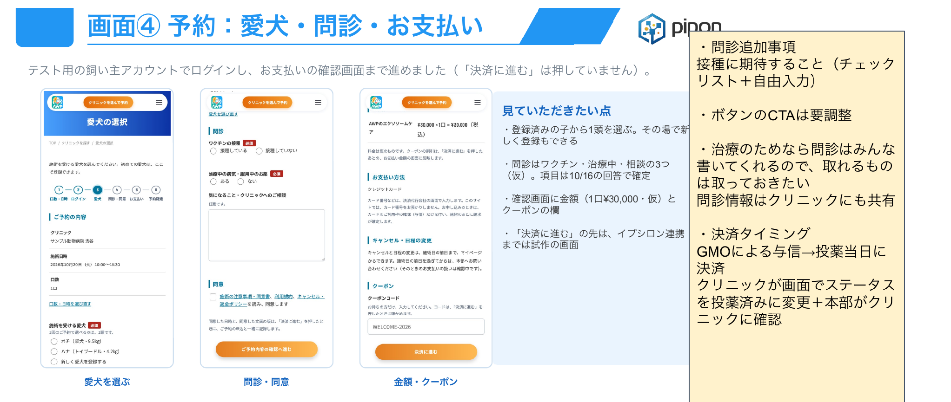
意見はその場で資料にメモ
ポイント 7
スライドに四角の図形（薄い黄色）を置き、出た意見をその場で書き込みます。
やっていること
・画面共有したまま、編集画面で四角を置いて書く
・スライドの右端に寄せ、本文はなるべく隠さない
・相手の言葉をなるべくそのまま書く
・書いたら読み上げて「これで合っていますか」と確認
実際の資料：画面④ 予約（右の黄色い四角が当日のメモ）
なぜ効くか
どの画面への意見かが一目でわかり、言った・言わないが起きない。会議が終わった時点で、メモ入りの資料がそのまま議事録の材料になる。
Notes:
ポイント7は、意見をその場で資料にメモすることです。スライドに薄い黄色の四角を置いて、出た意見を書き込みます。画面共有をしたまま編集画面で書き、本文はなるべく隠さないよう、右端に寄せます。相手の言葉をなるべくそのまま書き、書いたら読み上げて、これで合っていますか、と確認します。どの画面への意見なのかが一目でわかり、言った、言わないが起きません。会議が終わった時点で、メモ入りの資料が、そのまま議事録の材料になります。

Slide 22
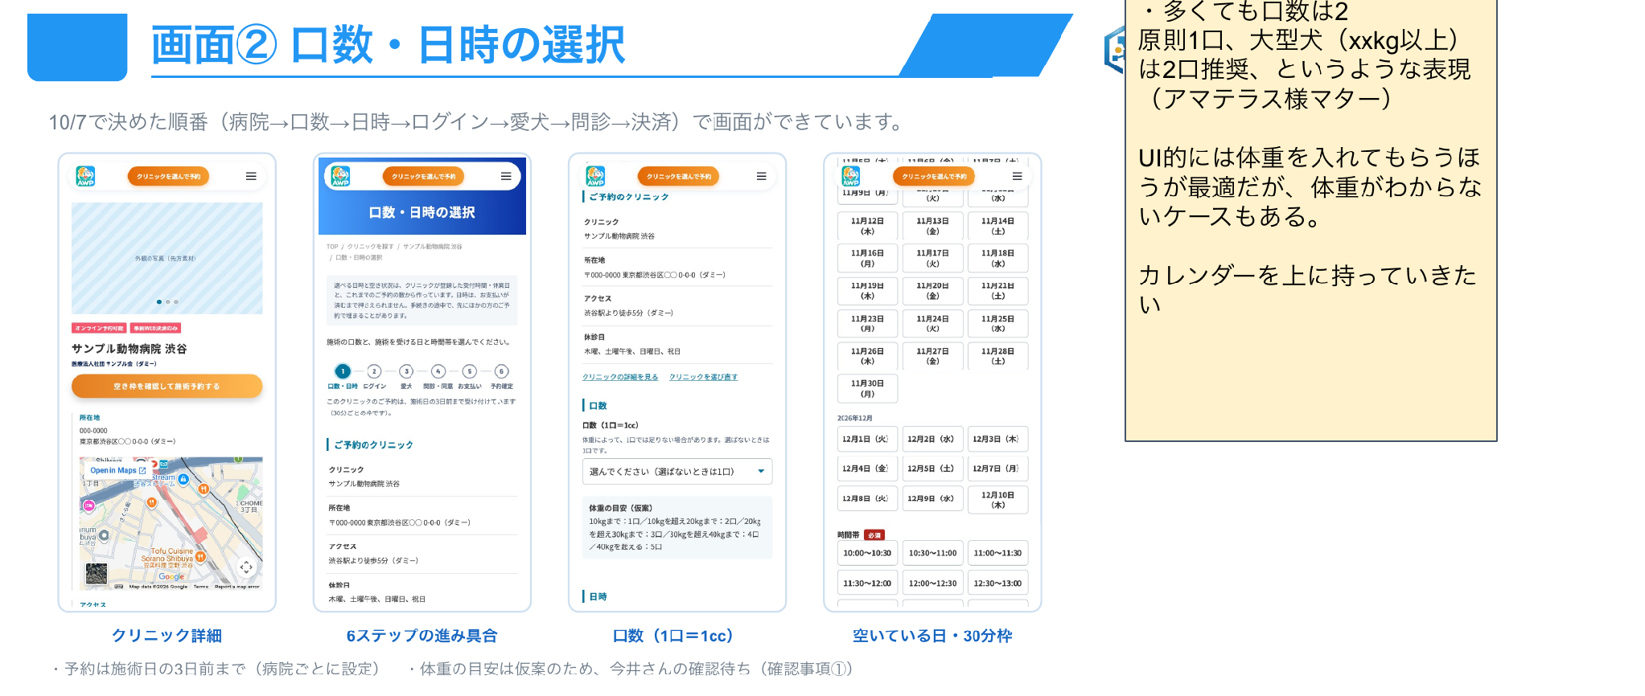
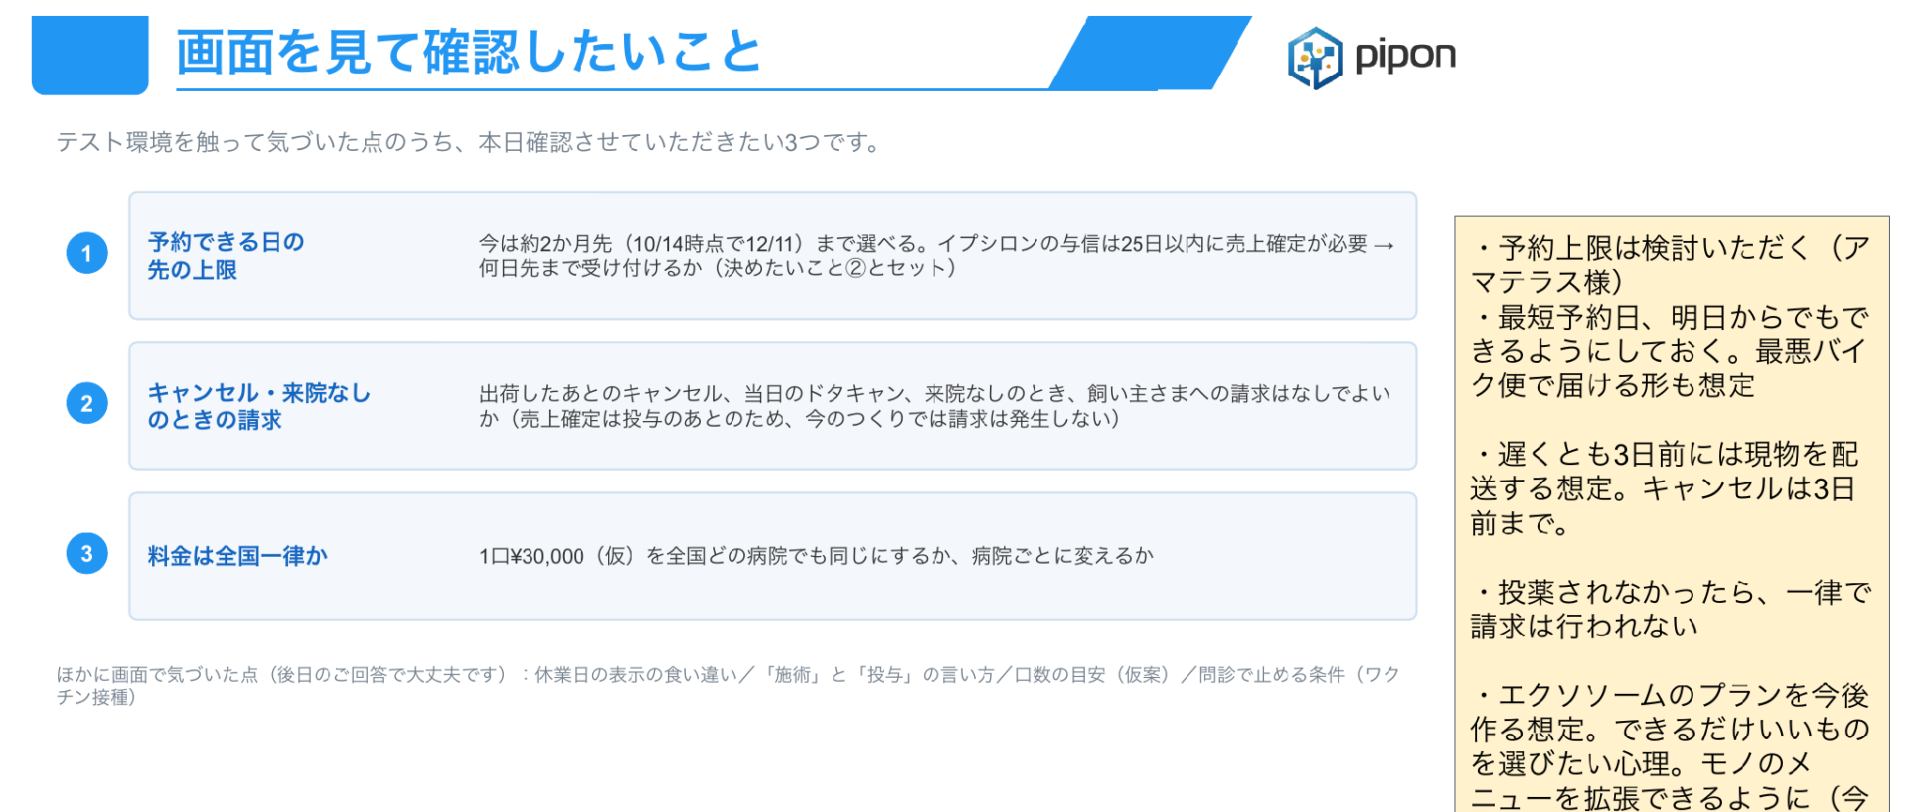
メモの書き方：実例
決まったこと・相手の宿題・今後の要望・やらないことが、読み返してわかるように書きます。
画面② 口数・日時：画面の改善点と相手側の判断
確認したいこと：その場で決まった方針
決まったこと
「投薬されなかったら、一律で請求は行われない」
相手の宿題
「予約上限は検討いただく（アマテラス様）」と誰のボールかを書く
今後の要望
「アップセルの仕組み入れたい（今後）」と初回の対象外を区別
やらないこと
「クリニック変更は機能をつくらない（キャンセル→再予約）」
Notes:
メモは、あとで読み返してわかるように書きます。ポイントは、四つの種類を書き分けることです。まず、決まったこと。たとえば、投薬されなかったら、一律で請求は行われない。次に、相手の宿題。予約上限は検討いただく、アマテラス様、のように、誰のボールかを書きます。今後の要望は、アップセルの仕組みを入れたい、今後、のように、初回の対象外であることを区別します。そして、やらないこと。クリニックの変更は機能をつくらず、キャンセルして再予約してもらう、といった形です。

Slide 23
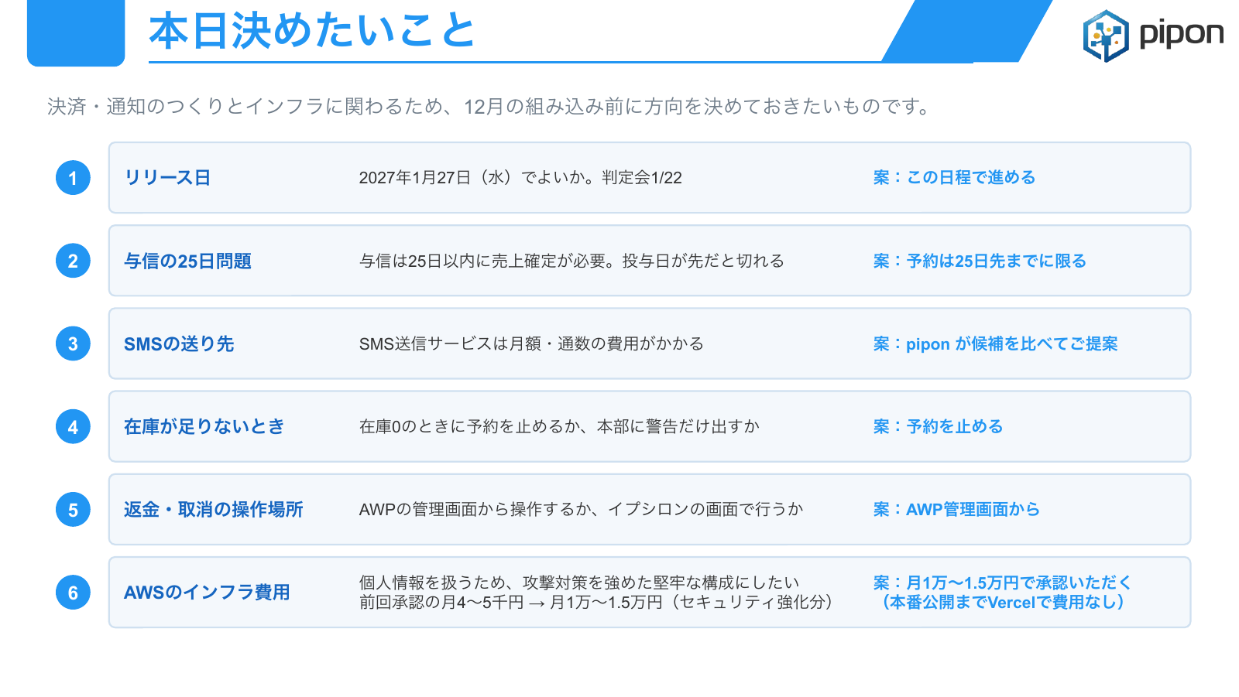
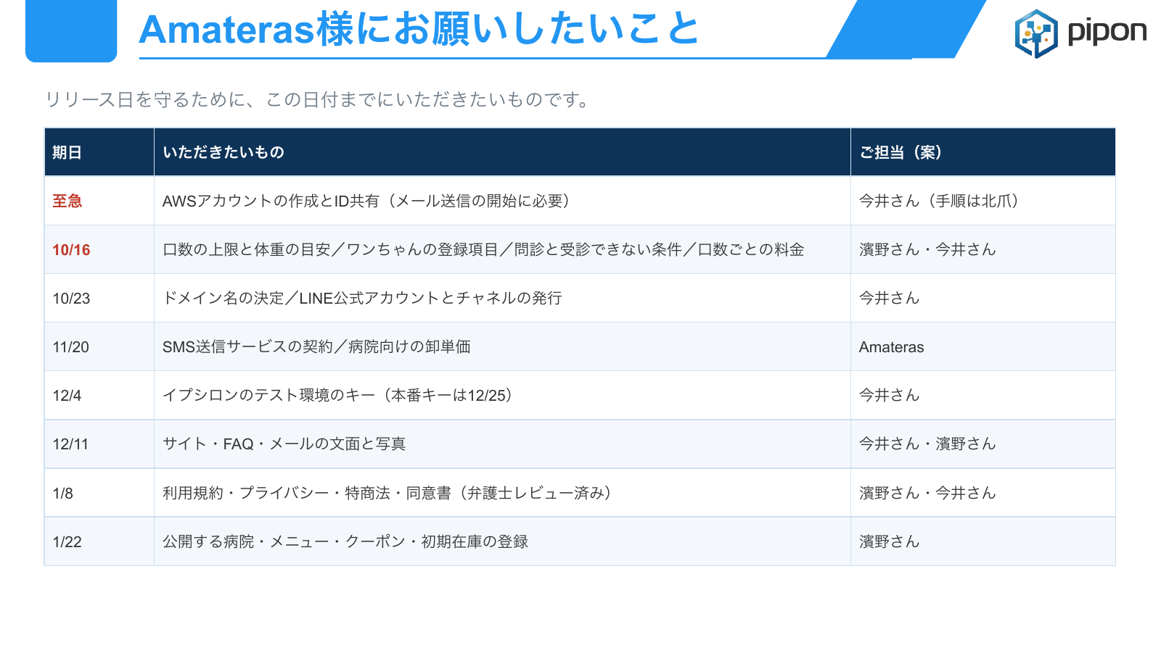
決めることは案つきで出す
ポイント 8
「どうしますか？」と聞かず、こちらの案を添えて「この案でよいか」を聞きます。
実際の資料：本日決めたいこと（各行に「案」）
実際の資料：Amateras様にお願いしたいこと（期日つき）
決めたいこと
相手にお願いしたいこと
論点・理由・案を1行に。相手は「はい／いいえ」で答えられるので、その場で決まる。
期日と担当者を明記し「リリース日を守る条件」として示す。最後に「次のアクション」と次回見せるものを予告。
Notes:
ポイント8は、決めることを案つきで出すことです。どうしますか、と聞くのではなく、こちらの案を添えて、この案でよいですか、と聞きます。決めたいことは、論点、理由、案を1行にまとめます。相手は、はい、いいえ、で答えられるので、その場で決まります。相手にお願いしたいことは、期日と担当者を明記して、リリース日を守るための条件として示します。最後に、次のアクションと、次回見せるものを予告して締めくくります。

Slide 24
定例のあとにやること
メモ入りの資料を起点に反映すれば、次回の資料の土台が自然にできます。
メモ入り資料を保存
議事録・一覧に反映
相手に共有
次回の1枚目へ
当日のメモが入った状態の資料を残す
決定・宿題・要望を、議事録と機能一覧・確認事項に移す
決定事項と宿題（期日つき）を送る
決まったことを「前回決まったこと」に転記
回すほど楽になる
「前回決まったこと」→「進捗」→「画面」→「メモ」→「次回の前回決まったこと」と、毎回の定例がつながる。
相手の宿題は「お願いしたいこと」表で次回も確認し、止まっている案件を放置しない。
資料をつくる・見せる・書く・残す を1本の資料で完結させる
Notes:
定例のあとにやることです。まず、当日のメモが入った状態の資料を保存します。次に、決定、宿題、要望を、議事録と機能一覧、確認事項の一覧に反映します。そして、決定事項と期日つきの宿題を相手に共有し、決まったことを、次回の、前回決まったこと、に転記します。こうして回していくと、前回決まったこと、進捗、画面、メモ、そして次回の前回決まったこと、と、毎回の定例がつながっていきます。資料をつくる、見せる、書く、残す、を、1本の資料で完結させましょう。

Slide 25
資料はClaudeで作る
Part 3
Claudeがテスト環境にログインし、画面を撮りながら整理して資料にします。人は材料を渡し、最後に判断します。
1
2
3
4
5
6
材料を渡す
ログインして撮影
気づきを整理
進捗を数字に
スライドにする
見て絞る
前回の決定・機能一覧・WBS・テスト環境
飼い主側・本部側の画面を順に撮る
要件や前回の決定との違いを書き出す
機能一覧に進捗を入れ、WBSに今日の線
決まった構成・テンプレートで組む
論点を絞り、言い方を直す
人がやる
Claudeがやる
Claudeがやる
Claudeがやる
Claudeがやる
人がやる
実績（AWP 10/14定例）
テスト環境の実画面キャプチャ約30枚を撮影し、23枚の定例資料と、進捗を反映した機能一覧を作成。前日に作り、当日、飼い主側のテスト用アカウントで追加撮影して更新した。
「撮る・数える・並べる」はClaudeに任せ、人は「何を相手に聞くか」に集中する
Notes:
ここからはパート3、資料をClaudeで作る方法です。Claudeがテスト環境にログインし、画面を撮りながら整理して、資料にします。人がやるのは、最初に材料を渡すことと、最後に見て絞ることだけです。その間の、ログインして撮影する、気づきを整理する、進捗を数字にする、スライドにする、はClaudeが行います。実際の定例では、テスト環境の画面を約30枚撮影し、23枚の資料と、進捗を反映した機能一覧を作りました。撮る、数える、並べる、はClaudeに任せて、人は、相手に何を聞くか、に集中します。

Slide 26
手順1 材料を渡す
手順 1
資料の中身は、ほぼこの材料で決まります。プロジェクトのフォルダにそろえておきます。
渡すもの | 資料のどこに使うか
前回の議事録・決定事項 | 「前回決まったこと」の表、今回確認すること
機能一覧（初回リリースの範囲） | 進捗の数字（〇 / 66機能）、画面ごとの説明
WBS（スケジュール） | 今日の線、済んだ部分、リリース日
テスト環境のURLとテスト用アカウント | 画面キャプチャ（飼い主側・本部側の両方）
エンジニアの進捗報告（Slack等） | 「動いている／一部／これから」の判定の根拠
相手への確認事項・宿題の一覧 | 「お願いしたいこと」「確認事項の回答状況」
アカウントのIDとパスワードはチャットや資料に書かず、1Passwordなど決まった場所から渡す。
Notes:
手順1は、材料を渡すことです。資料の中身は、ほぼこの材料で決まります。前回の議事録と決定事項、初回リリースの機能一覧、スケジュール、テスト環境のURLとテスト用アカウント、エンジニアの進捗報告、そして相手への確認事項と宿題の一覧。これらを、プロジェクトのフォルダにそろえておきます。注意点として、アカウントのIDとパスワードは、チャットや資料に書かず、1Passwordなど、決まった場所から渡しましょう。

Slide 27
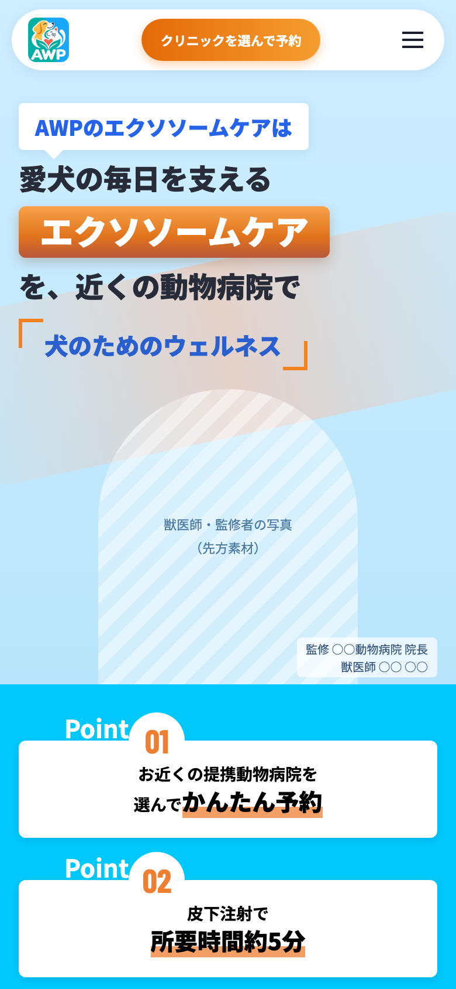
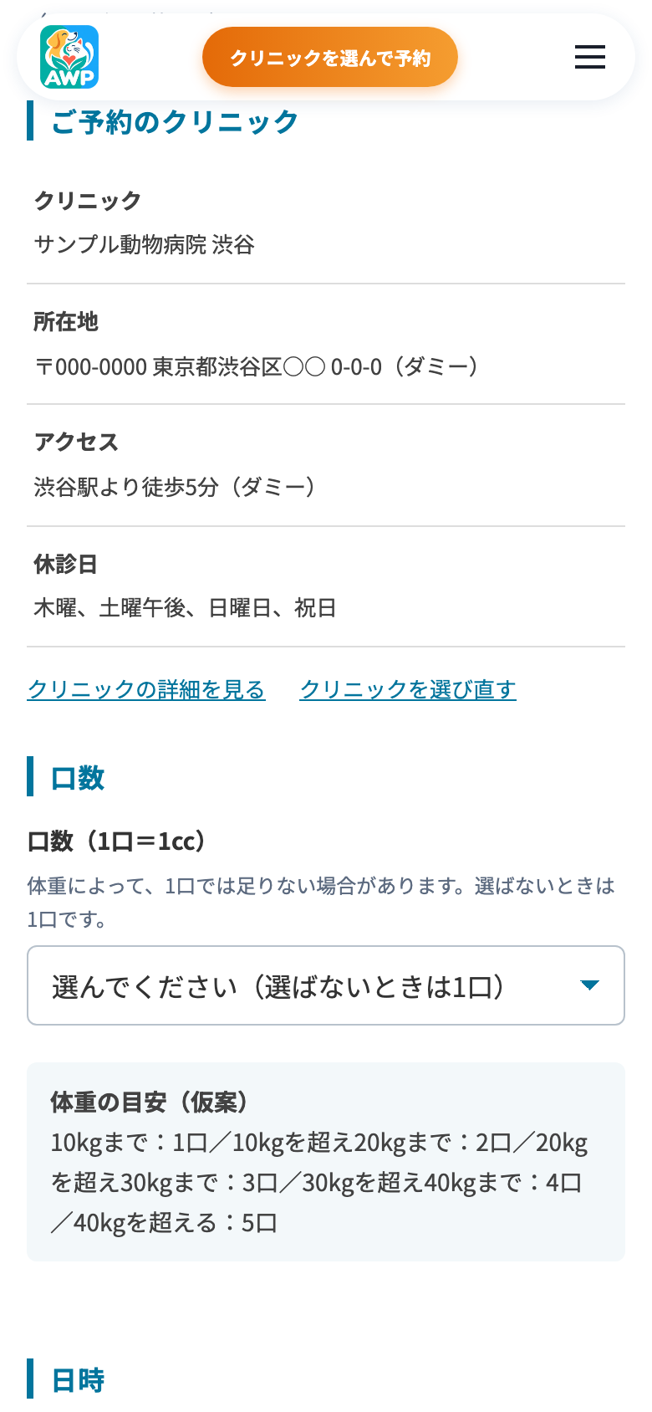
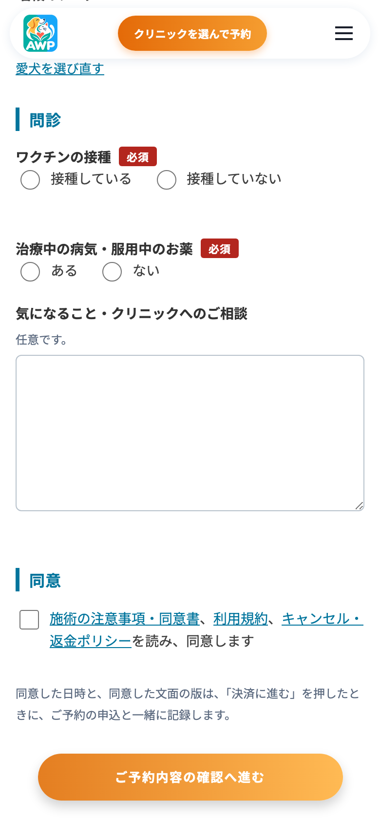
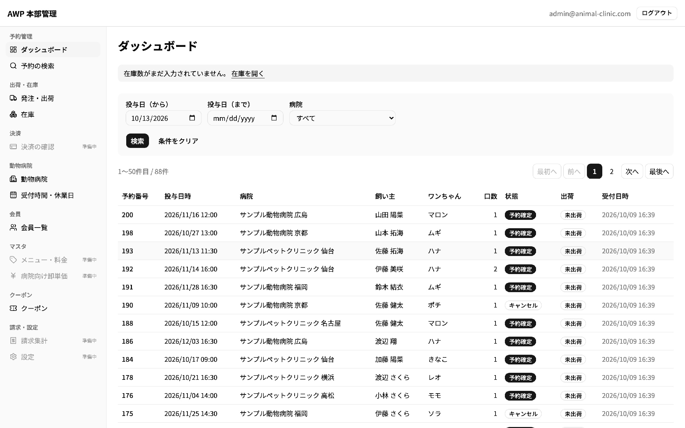
手順2 ログインして撮影する
手順 2
Claudeがブラウザを操作してログインし、予約の流れの順に画面を撮っていきます。
撮り方のルール
・飼い主側はスマホ幅、本部の管理画面はPC幅で撮る
・予約の流れの順に番号をつけて保存（01_top、04b_kuchisu…）
・縦に長い画面は全体版（_full）も撮る
・日付つきのフォルダにまとめる（キャプチャ_2026-10-13）
・飼い主側・本部側それぞれのテスト用アカウントで入る
10_admin_dashboard（本部側）
実際に撮ったキャプチャ
（AWPテスト環境・データはダミー）
01_top
04b_kuchisu
25_reserve_interview
Notes:
手順2は、ログインして撮影することです。Claudeがブラウザを操作してログインし、予約の流れの順に画面を撮っていきます。利用者側の画面はスマホの幅、管理画面はパソコンの幅で撮ります。流れの順に番号をつけて保存し、縦に長い画面は、全体版も撮ります。撮った画像は、日付つきのフォルダにまとめておきます。

Slide 28
撮影のときに守ること
テスト環境でも、データを変えない・お金を動かさない・秘密を残さない、を指示に必ず入れます。
見るだけにする
決済は押さない
登録・編集・削除はしない。画面を開いて撮るだけ。
予約はお支払いの確認画面まで。「決済に進む」は押さない。
IDとパスワードを残さない
ダミーか確かめる
資料・ログ・チャットに書かない。認証情報が写った画像は保存しない。
写っている病院・名前・写真がダミーであることを確認し、資料にも「ダミー」と書く。
やったこと・やらなかったこと（例：決済は押していない）は、作業記録と資料のリード文に残す
Notes:
撮影のときに守ることです。テスト環境でも、データを変えない、お金を動かさない、秘密を残さない、の三つを、Claudeへの指示に必ず入れます。具体的には、見るだけにして、登録や編集、削除はしない。予約はお支払いの確認画面までにして、決済のボタンは押さない。IDとパスワードは、資料やログ、チャットに書かない。そして、写っている名前や写真がダミーであることを確かめて、資料にもダミーと書きます。やったこと、やらなかったことは、作業記録にも残しておきましょう。

Slide 29
手順3 撮りながら気づきを整理
手順 3
画面を触るとわかる「要件や前回の決定とのズレ」を書き出し、資料のどこで聞くかを決めます。
画面で見えたこと | 何が問題か | 資料での扱い
予約日が約2か月先まで選べる | 与信は25日以内に売上確定が必要 | 本日決めたいこと（案：25日先まで）
出荷後のキャンセル・来院なしの扱いが画面にない | 請求するかどうかが未定 | 画面を見て確認したいこと
料金が全病院で同じ表示 | 全国一律か、病院ごとか未定 | 画面を見て確認したいこと
ワクチン「接種している」で予約が止まる | 問診で止める条件が未確定 | 後日回答でよいものとして注記
「施術」と「投与」の言い方が混在 | 表記ゆれ | 後日回答でよいものとして注記
設計書を読むだけでは出てこない論点が、実画面を触ると見つかる
Notes:
手順3は、撮りながら気づきを整理することです。画面を実際に触ると、要件や前回の決定とのずれが見えてきます。たとえば、予約日が約2か月先まで選べるけれど、決済の都合では25日以内にしたい。キャンセルの扱いが画面にない。料金が全病院で同じ表示になっている。こうした気づきを書き出して、資料のどこで聞くかを決めます。その場で決めたいもの、画面を見て確認したいもの、後日の回答でよいもの、に振り分けます。設計書を読むだけでは出てこない論点が、実際の画面を触ると見つかります。

Slide 30
手順4 進捗を数字にする
手順 4
機能一覧に進捗の列を足し、画面で確かめた結果から数字とスケジュールを出します。
機能一覧に列を足す
画面で判定する
数字にまとめる
WBSに反映
進捗（動いている／一部できている／これから／外部待ち）、確認方法、メモ
撮影した画面とエンジニアの報告から、1機能ずつ判定する
「39 / 66 機能に着手済み」と内訳を集計
済んだ部分を緑に、今日の線を引く
ポイント
・数字の根拠（テスト環境の画面と開発メンバーの報告、〇月〇日時点）を注記に書く
・画面で確かめられないもの（メール送信など）は「外部待ち」と分けて数える
・進捗を入れた機能一覧も、資料と一緒に先方へ共有できる形で保存する
できあがった「全体の進捗」スライド
Notes:
手順4は、進捗を数字にすることです。機能一覧に進捗の列を足して、動いている、一部できている、これから、外部待ち、の四つで判定します。判定は、撮影した画面とエンジニアの報告をもとに、1機能ずつ行います。それを、66機能のうち39機能に着手済み、のように数字にまとめ、スケジュールの済んだ部分を緑にして、今日の線を引きます。数字の根拠として、何月何日時点で、何を見て判定したのかを、注記に書いておきましょう。

Slide 31
手順5 Claudeへの指示の例
手順 5
構成とルールを最初に渡すと、毎回同じ型の資料ができます。そのまま使える例です。
〇〇の10/14定例資料を作ってください。
■ 撮影
・テスト環境（URL）に、飼い主側と本部側のテスト用アカウントでログインし、
主な画面を流れの順に撮って output/キャプチャ_日付/ に番号つきで保存
・見るだけ。登録・編集・削除はしない。決済は確認画面までで、押さない
・IDとパスワードは資料・ログに書かない
・撮りながら、要件や前回の決定と違う点・気になる点をメモ
■ 進捗
・機能一覧に進捗列を足して集計し、WBSに今日の線を入れる
■ 構成（piponのテンプレートで）
前回決まったこと → 全体の進捗 → スケジュール → 画面①〜（キャプチャ＋見ていただきたい点）
→ 画面を見て確認したいこと → 日程 → お願いしたいこと（期日つき）→ 本日決めたいこと（案つき）→ 次のアクション
Notes:
手順5は、Claudeへの指示の例です。最初に構成とルールをまとめて渡すと、毎回同じ型の資料ができます。撮影については、テスト用アカウントでログインし、流れの順に撮って番号つきで保存すること、見るだけで決済は押さないこと、IDとパスワードは書かないこと、撮りながら気になる点をメモすること、を伝えます。進捗については、機能一覧に進捗の列を足して集計し、スケジュールに今日の線を入れること。構成は、前回決まったこと、全体の進捗、スケジュール、画面ごとの紹介、確認したいこと、日程、お願いしたいこと、決めたいこと、次のアクション、の順です。この指示文は、そのまま使えます。

Slide 32
手順6 人が見て絞る
手順 6
Claudeの案をそのまま出さず、「当日、相手に何を聞くか」を人が決めます。
論点を絞る（実例）
言い方を直す
・「画面を見て確認したいこと」を6件から3件に絞った
・前回合意済みのもの（祝日の扱い）は外した
・急がないものは「後日のご回答で大丈夫です」と注記にまとめた
・別のスライドと重なる確認事項は1か所にまとめた
・専門用語を相手の言葉に（例：与信の期限 →「何日先まで受け付けるか」）
・「できていない」ではなく「準備中（12月）」と時期をつける
・決めたいことには必ず「案」を書く
版の管理に注意（実際に起きたこと）
・当日に追加撮影して更新した際、前日に足した別の作業がいったん消えた → 作り直して戻した
・更新は日付つきの別名で保存し、前の版との違いを確認してから差し替える。会議中にメモした版も別名で残す
Notes:
手順6は、人が見て絞ることです。Claudeの案をそのまま出すのではなく、当日、相手に何を聞くかを、人が決めます。実際には、確認したいことを6件から3件に絞り、前回合意済みのものは外し、急がないものは、後日のご回答で大丈夫です、とまとめました。言い方も直します。専門用語は相手の言葉に置き換え、できていない、ではなく、準備中、12月、のように時期をつけます。それから、版の管理にも注意してください。当日に更新したとき、前日に足した作業がいったん消えてしまったことがありました。更新は日付つきの別名で保存して、違いを確かめてから差し替えましょう。

Slide 33
チェックリスト
資料の準備・当日・定例のあとに、この表で確認してください。
資料の準備 | 当日 | 定例のあと
□ 目的とゴールを一文で書いた | □ 見せるタブ・テスト用アカウントを準備した | □ メモ入りの資料を保存した
□ 議題に時間配分をつけた | □ スライド→実画面→スライドで進めた | □ 決定・宿題・要望を議事録と一覧に反映した
□ 前回決まったことを1枚にした | □ 押さないボタン・準備中の部分を先に言った | □ 相手に決定事項と宿題を共有した
□ 進捗を数字＋結論で書いた | □ 意見を四角のメモで書き、読み上げて確認した | □ 次回の「前回決まったこと」に転記した
□ 画面ごとにキャプチャと見てほしい点を用意した | □ 決めたいことをその場で決めた | □ 相手の宿題の期日を管理表に入れた
□ 決めたいことに案をつけた | □ 次回見せるものを予告した | □ 定例の録画と議事録を保存した
□ Claudeに撮影ルール（見るだけ・決済は押さない）を伝えた | □ 会議中にメモした版を別名で保存した | □ 議事録と意見入りの資料を先方に共有した
Notes:
チェックリストです。資料の準備、当日、定例のあと、の三つの場面で確認できるようにまとめました。資料の準備では、目的とゴールを一文で書いたか、前回決まったことを1枚にしたか、決めたいことに案をつけたか。当日は、スライドと実画面を往復したか、意見を四角のメモで書いて読み上げたか、決めたいことをその場で決めたか。定例のあとは、録画と議事録を保存したか、議事録と意見入りの資料を、先方に共有したか。定例のたびに、この表で確認してみてください。

Slide 34
Part 2・3のまとめ
開発の定例は、「動くものを見て、その場で決める」場にする。
見せる
書く
決める
キャプチャで予告し、実画面で動きを見せる。数字と色で状況を一目で伝える。
意見はその場で資料に四角のメモ。読み上げて確認し、資料を議事録にする。
決めたいことは案つき、相手の宿題は期日つき。次回の1枚目につなげる。
資料づくりはClaudeに任せ、当日はまず「ポイント6・7（往復とメモ）」から試す
Notes:
パート2と3のまとめです。開発の定例は、動くものを見て、その場で決める場にします。見せる。キャプチャで予告して、実画面で動きを見せる。数字と色で、状況を一目で伝える。書く。意見はその場で資料に四角のメモで残し、読み上げて確認して、資料を議事録にする。決める。決めたいことは案つき、相手の宿題は期日つきで、次回の1枚目につなげる。資料づくりはClaudeに任せて、当日はまず、ポイント6と7、往復とメモから試してみてください。

Slide 35
全体のまとめ
炎上しない案件は、「そろえる・見せる・残す・つながる」の積み重ねでできています。
そろえる
見せる
残す
つながる
何ができれば成功か、やらないこと、相手の宿題を最初に決める。
AIでモックを早く作り、実際の画面でイメージを合わせる。進捗は数字で見せる。
定例は録画し、意見は資料に追記。議事録と資料は必ず先方に共有する。
こまめな連絡と、悪い知らせの早さ。大きい案件は対面や会食で関係をつくる。
多少何かが起きても許してもらえる関係が、いちばんの炎上対策
Notes:
最後に、講座全体のまとめです。炎上しない案件は、そろえる、見せる、残す、つながる、の積み重ねでできています。そろえる。何ができれば成功か、やらないこと、相手の宿題を、最初に決める。見せる。AIでモックを早く作り、実際の画面でイメージを合わせる。残す。定例は録画し、意見は資料に追記して、議事録と資料は必ず先方に共有する。つながる。こまめな連絡と、悪い知らせの早さ。大きい案件は、対面や会食で関係をつくる。多少何かが起きても許してもらえる関係が、いちばんの炎上対策です。ぜひ、次の案件から試してみてください。

